Slide 1
Windows Forms: работа с таймером, анимация
Практика 11

Slide 2
Дополнительные материалы
ООП и коллекции
https://proglib.io/p/samouchitel-po-c-dlya-nachinayushchih-za-30-minut-chast-2-oop-i-kollekcii-2022-03-08
Наследование
https://metanit.com/sharp/tutorial/3.7.php
Анимация человечка на C# (задание 2)
https://rutube.ru/video/c76639a566af6fdb23663f01324912d2/

Slide 3
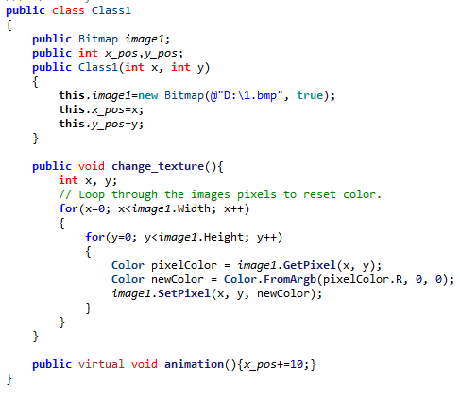
Задание 1
Дополнительная возможность:
Модификация пикселей. После загрузки изображения в Bitmap можно получить доступ и изменить отдельные данные пикселей с помощью методов GetPixel и SetPixel.
Основной класс

Slide 4
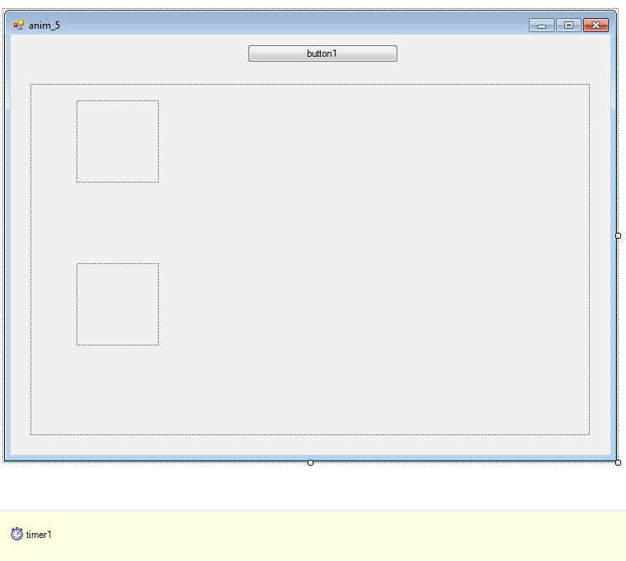
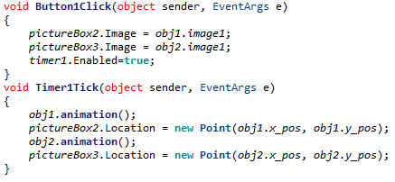
Задание 1
PictureBox
Timer в Windows Forms на C# — это компонент для запуска действий, повторяющихся через определённый промежуток времени.

Slide 5
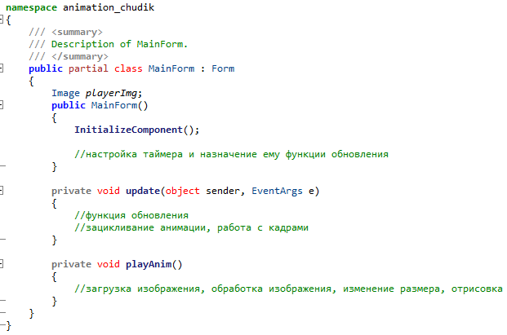
Задание 2
Общий шаблон класса представления

Slide 6
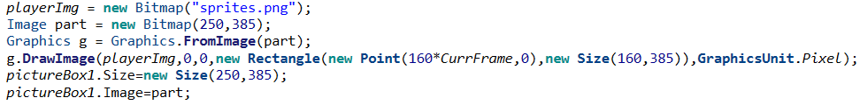
Задание 2
Для получения размеров одного кадра необходимо разделить полотно на нужное количество кадров (и по ширине, и по высоте). Код для PlayAnim
Настройка таймера
Для работы функции update и PlayAnim также необходимо создать переменную счетчика кадров CurrFrame. Ее увеличение происходит в функции update. Там же необходимо прописать проверку условия достижения последнего кадра.

